Slide 2

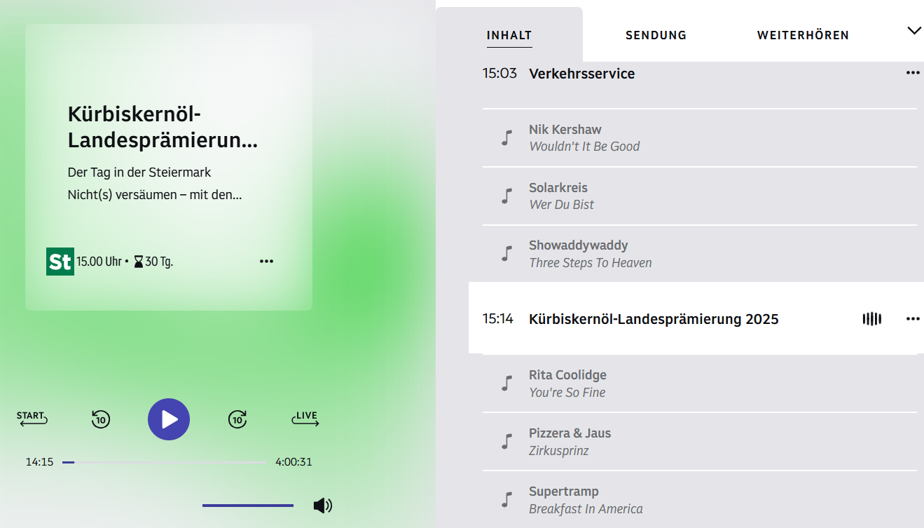
Landesprämierung
Steirisches Kürbiskernöl
Zum Radio-Beitrag
Zum Journal-Beitrag

Slide 3


Landesprämierung
Steirisches Kürbiskernöl 1/3
Zum Beitrag

Slide 4
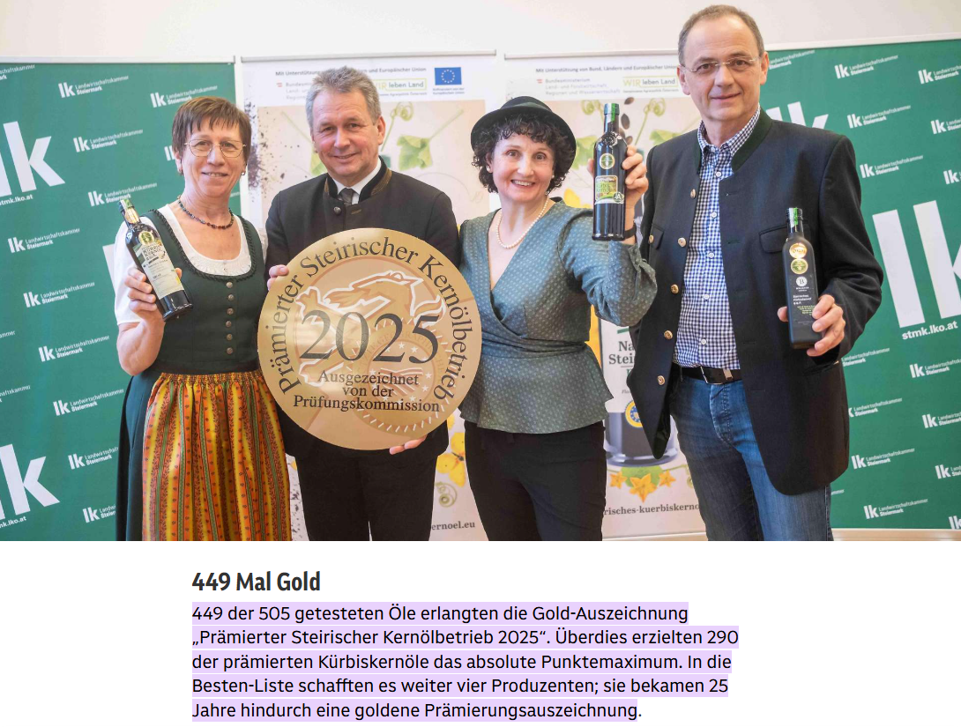
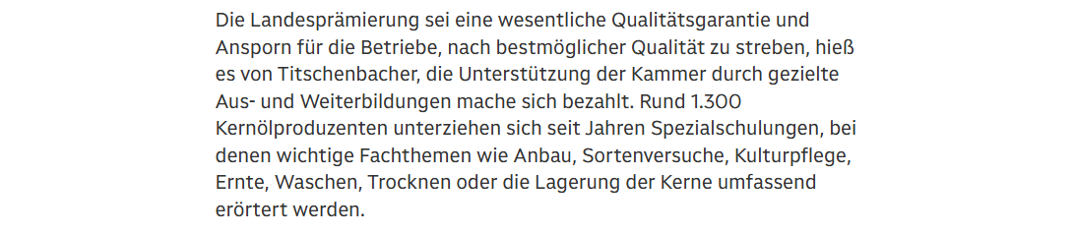
Landesprämierung
Steirisches Kürbiskernöl 2/3

Slide 5
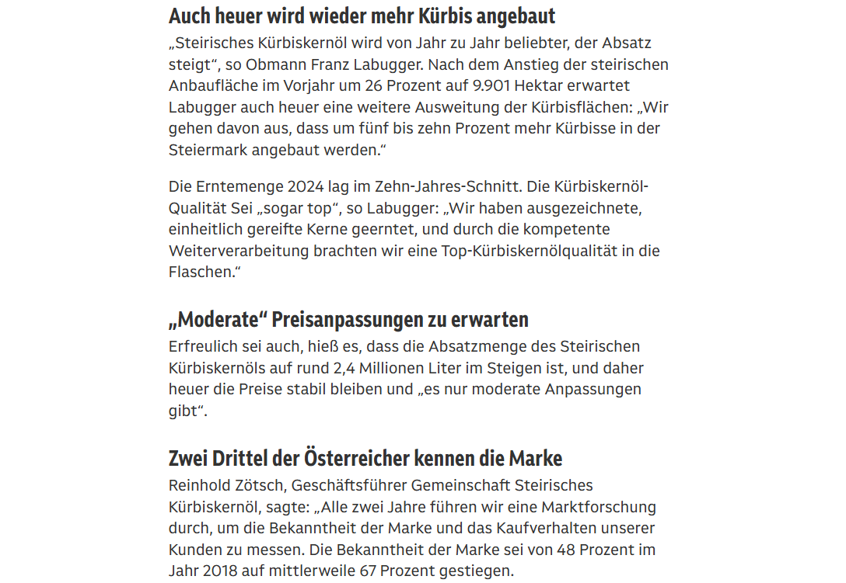
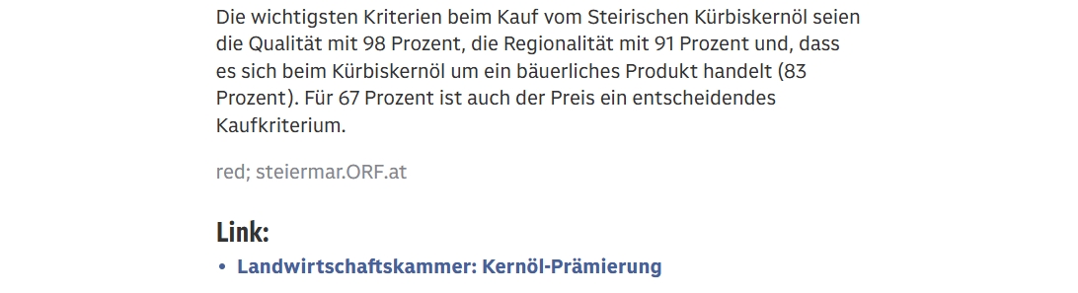
Landesprämierung
Steirisches Kürbiskernöl 3/3

Slide 6


Landesprämierung
Steirisches Kürbiskernöl
Hier klicken und nachhören!

Slide 7
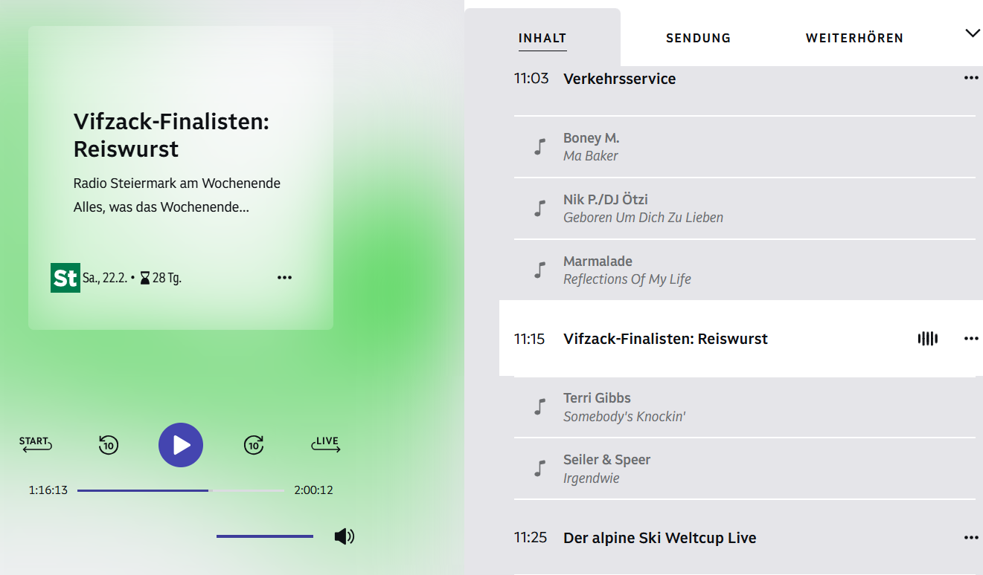
Vifzack: Familie Niederl
Zum Beitrag

Slide 8
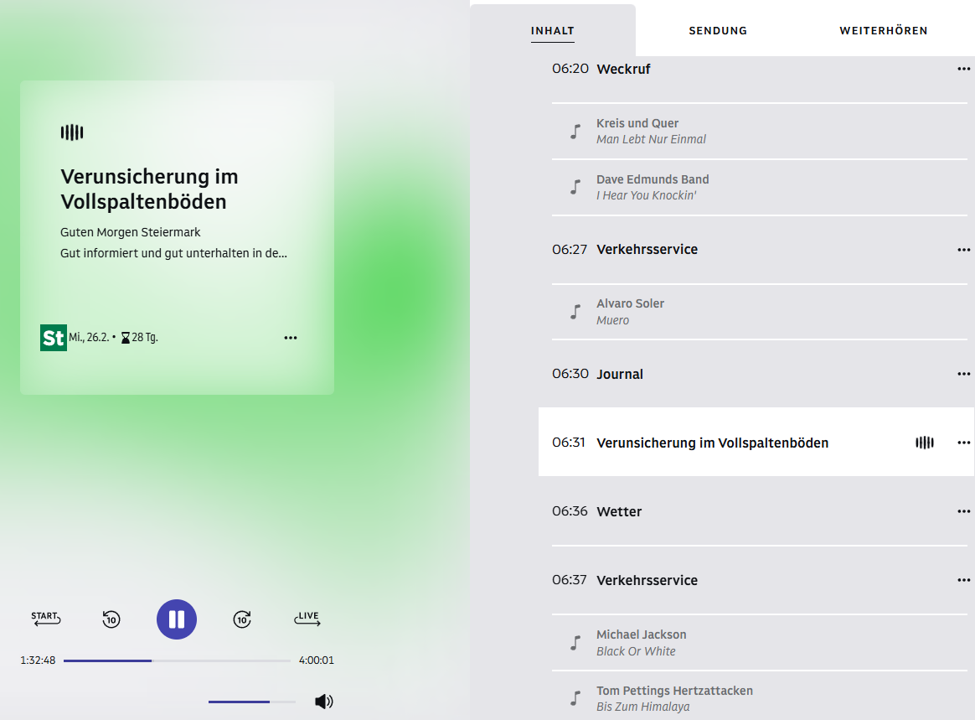
Vollspaltenböden
Zum Beitrag

Slide 9
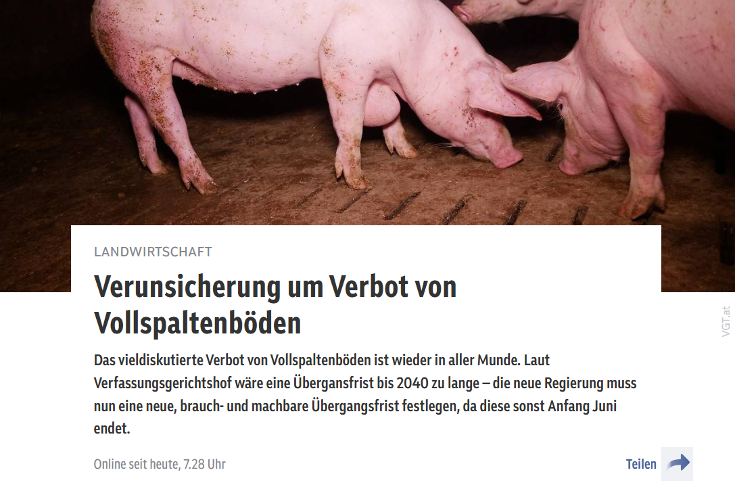


Vollspaltenböden 1/2
Zum Beitrag

Slide 10
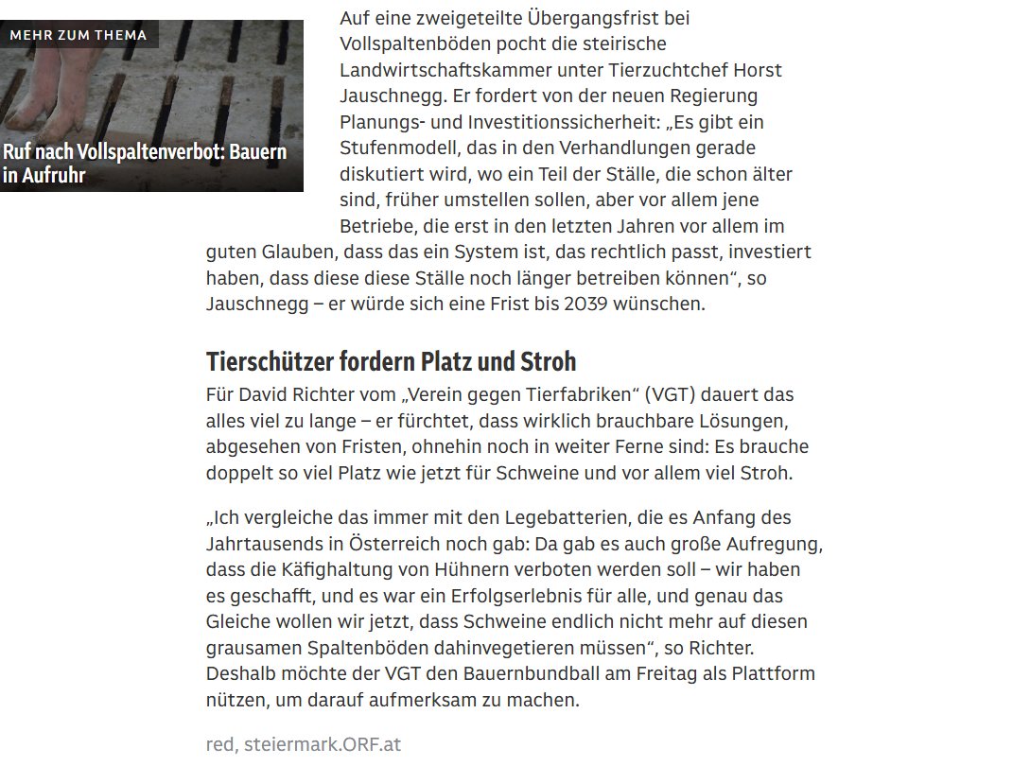
Vollspaltenböden 2/2

Slide 12

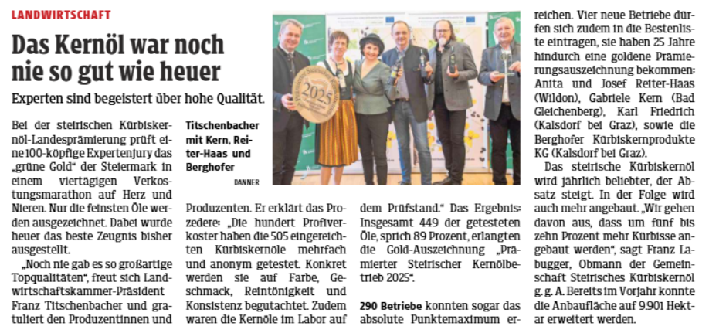
Landesprämierung
Steirisches Kürbiskernöl

Slide 13

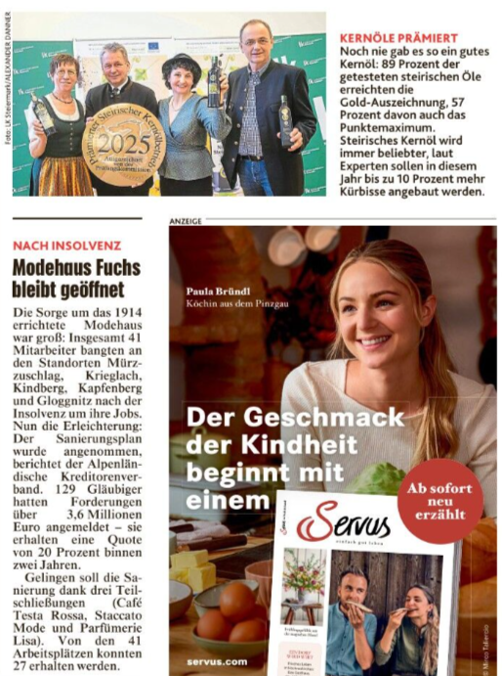
Landesprämierung
Steirisches Kürbiskernöl

Slide 14
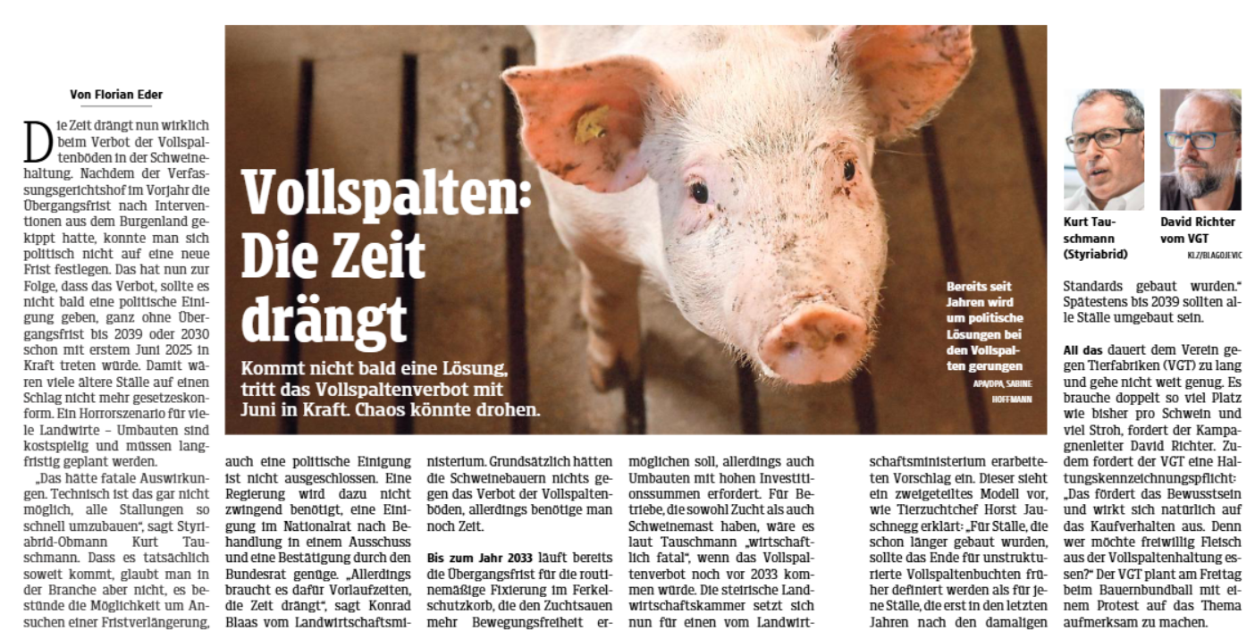
Vollspaltenböden 1/2

Slide 15
Vollspaltenböden 2/2

Slide 16

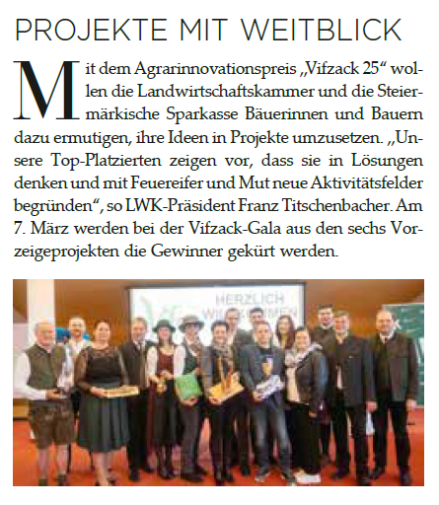
Vifzack 2025

Slide 17
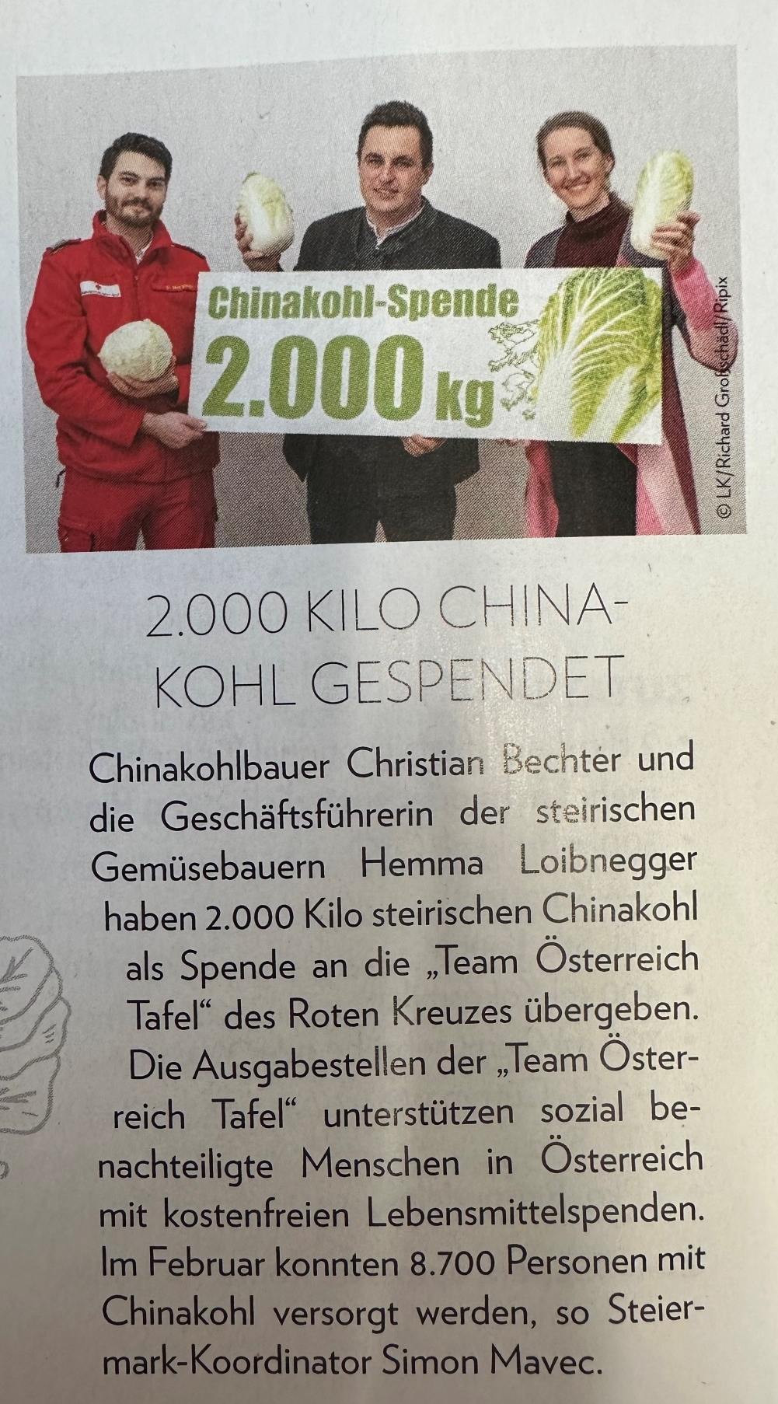
Chinakohlspende

Slide 18

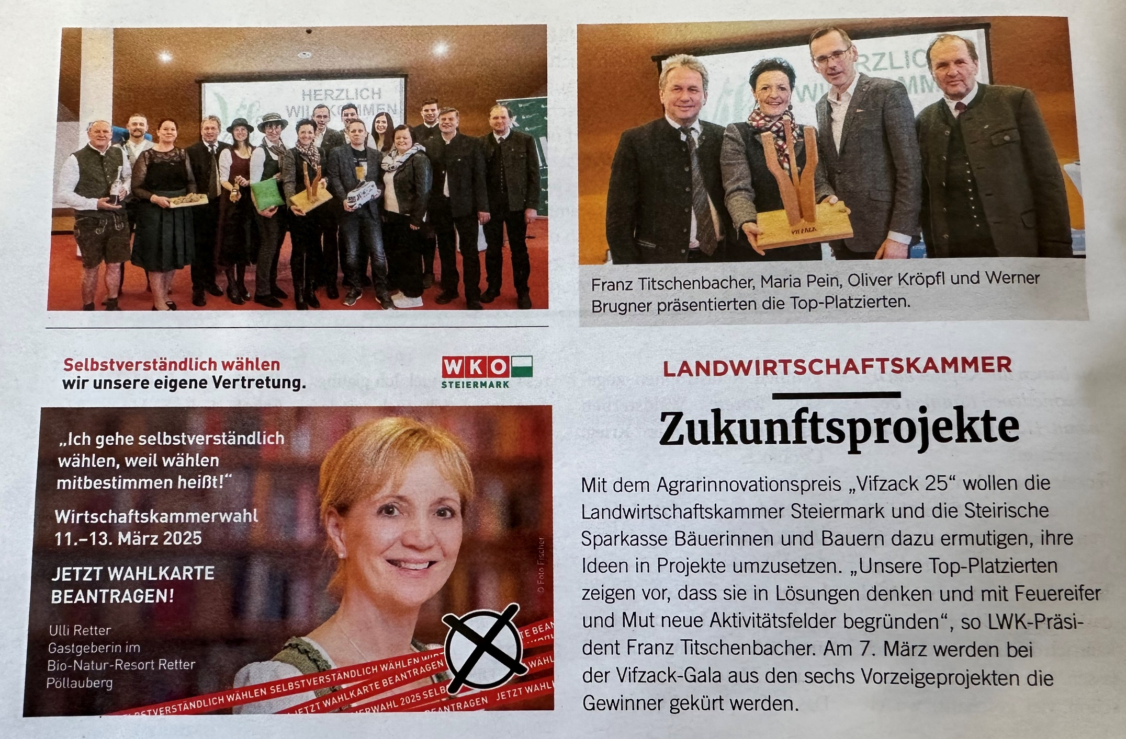
Vifzack 2025

Slide 20

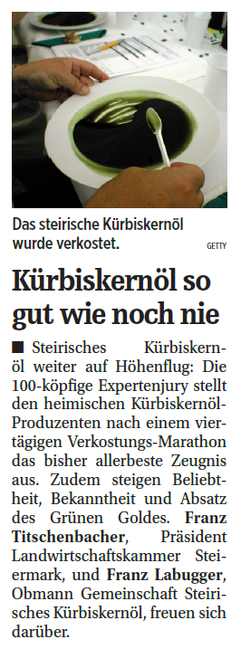
Steirisches Kürbiskernöl

Slide 22
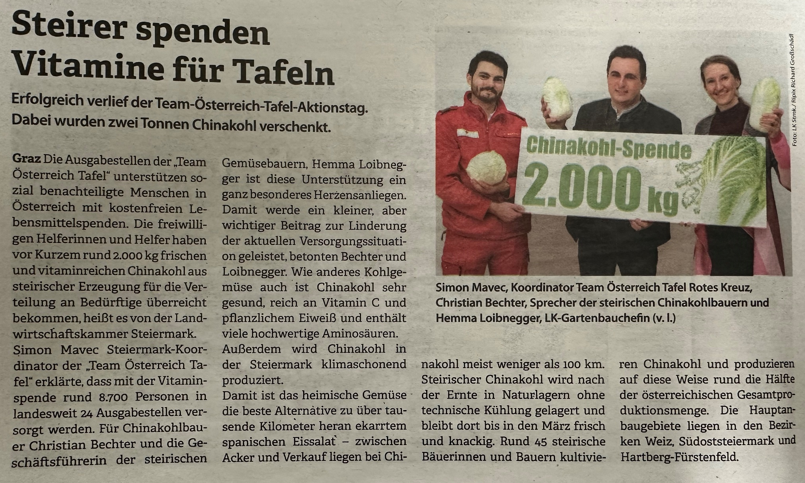

Chinakohl-Spende

Slide 24
Online Medien
Vifzack 2025:
Top Agrar, Thomas Windisch, online – 26. Februar: zum Beitrag
Kleine Zeitung, Murau/Murtal, online – 25. Februar: zum Beitrag
Top Agrar, Karina Neuhold, online – 26. Februar: zum Beitrag
Top Agrar, Stefan Lendl, online – 23. Februar: zum Beitrag
Top Agrar, Familie Feldhofer, online – 17. Februar: zum Beitrag
Top Agrar, Verena Schöllauf & Bernhard Moitzi, online – 18. Februar: zum Beitrag
Vollspaltenböden:
ORF, online – 26. Februar: zum Beitrag
Landesprämierung Steirisches Kürbiskernöl:
Leibnitz Aktuell – 26. Februar: zum Beitrag
ORF, online – 26. Februar: zum Beitrag
Woche, online – 26. Februar: zum Beitrag
Klipp, online – 27. Februar: zum Beitrag

Slide 26
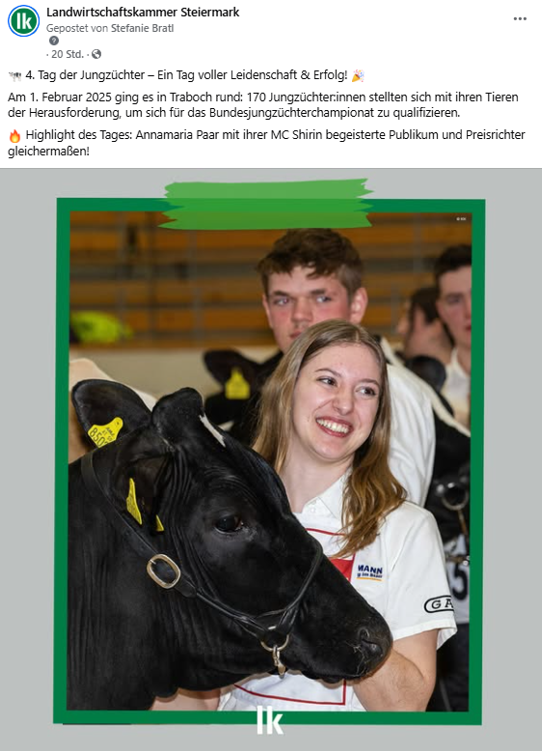

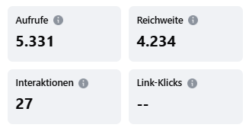

Post der Woche:
Facebook, LK Steiermark

Slide 27
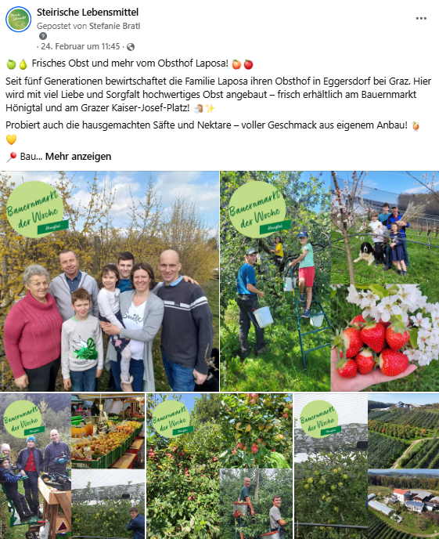
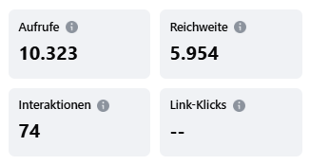

Post der Woche:
Facebook, Steirische Lebensmittel

Slide 28
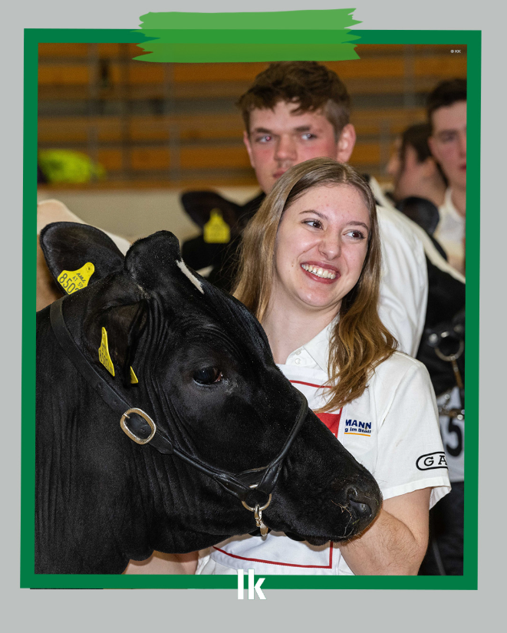

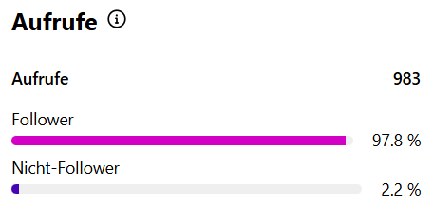
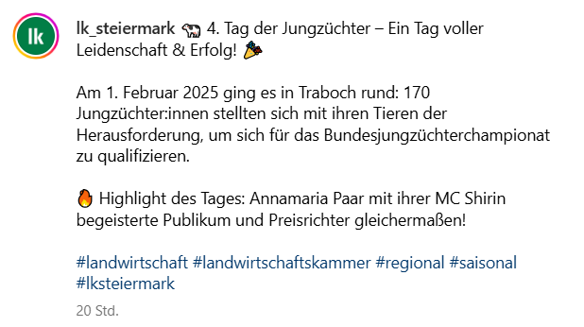

Post der Woche:
Instagram, Steirische Landwirtschaft

